Slide 1
NodeMCU

Slide 2
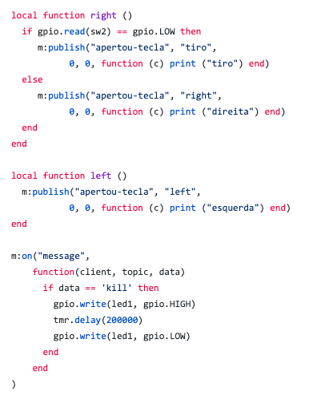
Lado NodeMCU
Wifi.lua
Mqtt.lua
Mqttsub.lua
Project.lua

Slide 3


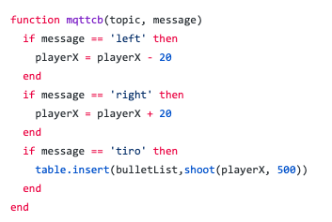
Lado Lua
Utility.lua
Mqtt_library.lua
Main.lua

Slide 4
Dificuldades
Imprevisibilidade do clique
Problemas de conexão com Mqtt
Problemas com ESPlorer

